Slide 1
Домашна автоматизация с помощта на Arduino и Bluetooth контрол
Автор: Петър Пенев № 2101681010, СТД 3 курс

Slide 2
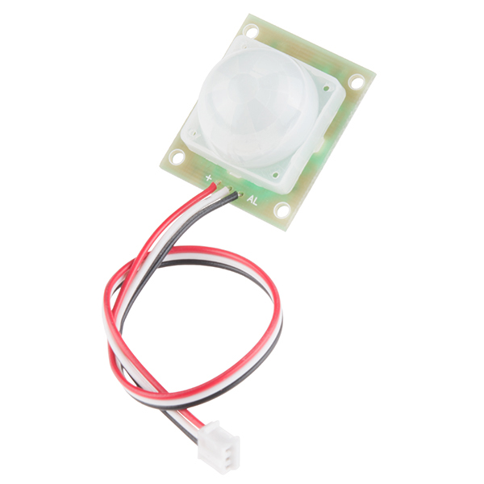
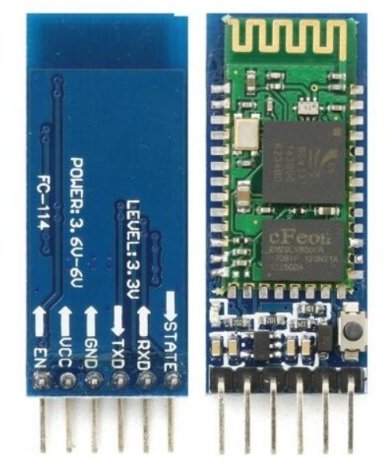
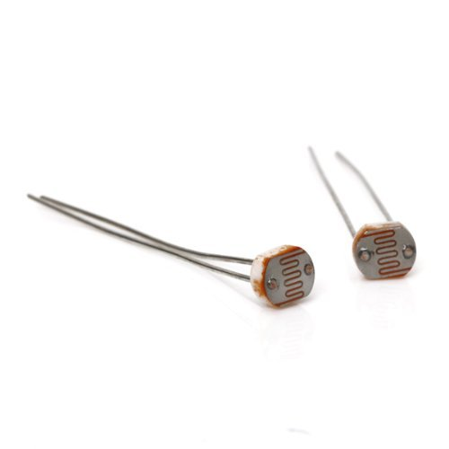
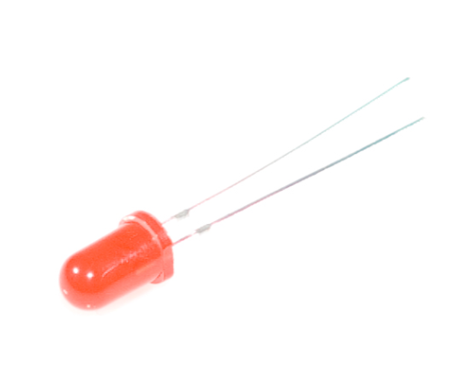
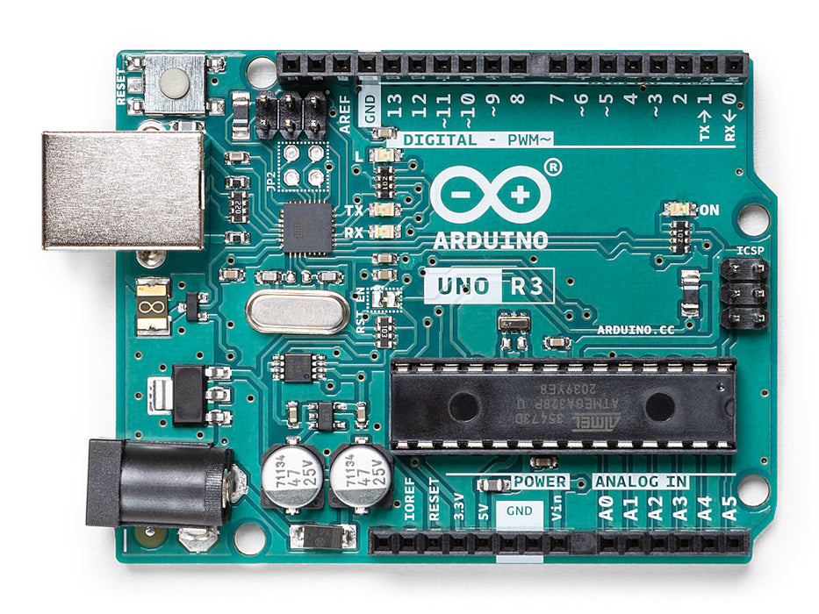

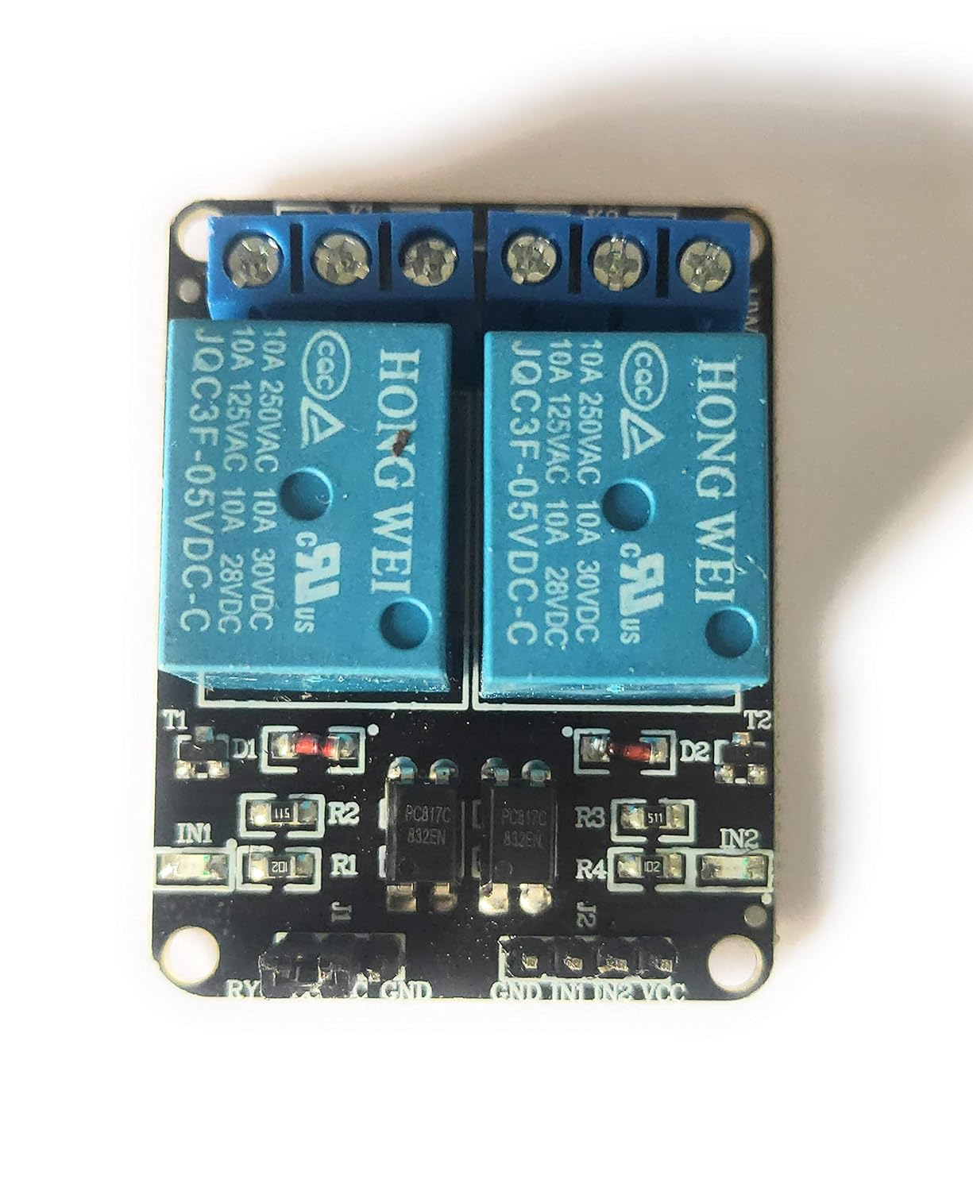
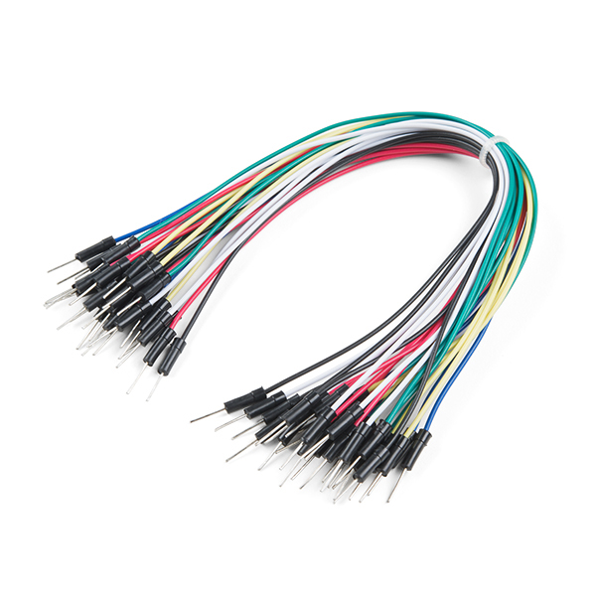
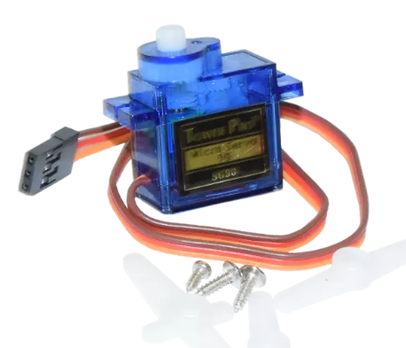
Нужни Компоненти
1х PIR датчик за движение
1х HC-05 Bluetooth модул
1х LDR (Светлинно зависим резистор)
1х LED
1х Arduino Uno
1х Сензор за температура
1х Реле
1х Джъмпер (жици)
1х Серво мотор

Slide 3
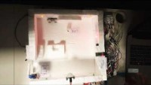
Кратко видео показващо пълна автоматизация върху макет

Slide 4
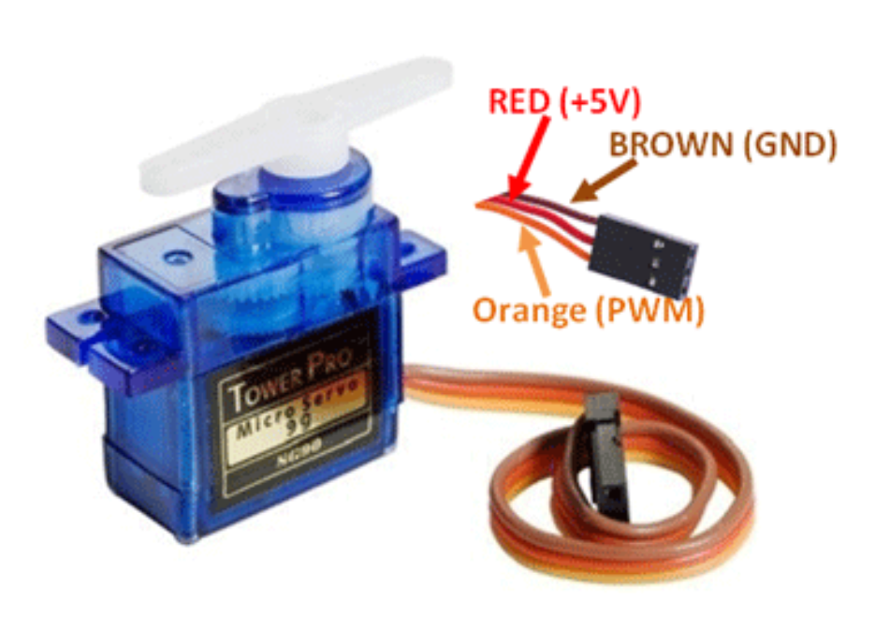
КонфигуриранЕ на различните сензори
Серво мотори:
Серво моторите са двигатели с постоянен ток с редуктори, които имат вградена верига със затворен контур. Основната конфигурация на серво мотор, съставен от DC двигател, скоростна кутия, потенциометър и управляваща верига.
DC моторът се използва за задвижване на скоростна кутия с голямо съотношение на редукция. Крайният вал налага сила върху външния товар и едновременно действа върху оста на потенциометъра за обратна връзка. И така, потенциометърът усеща позицията на оста и изпраща съответно напрежение към операционен усилвател. Това напрежение се сравнява с входното напрежение, което определя желаната позиция на вала, произвеждайки напрежение в изхода на компаратора. Това напрежение захранва двигателя така, че валът да се движи в необходимата посока, за да се изравни с ъгъла, който съответства на напрежението, приложено към входа.

Slide 5
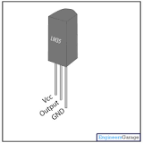
КонфигуриранЕ на различните сензори
LM35:
Прецизен IC температурен сензор с изход, пропорционален на температурата. Веригата на сензора е запечатана и следователно не е подложена на окисляване и други процеси.

Slide 6
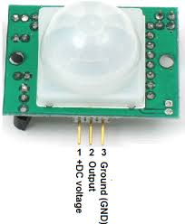
КонфигуриранЕ на различните сензори
PIR:
Конфигурацията на щифта на PIR сензора е показана на фигурата. PIR сензорът се състои от три щифта, земя, сигнал и захранване отстрани или отдолу. Обикновено мощността на PIR сензора е до 5V, но PIR модулите с голям размер работят с реле вместо директен изход.

Slide 7
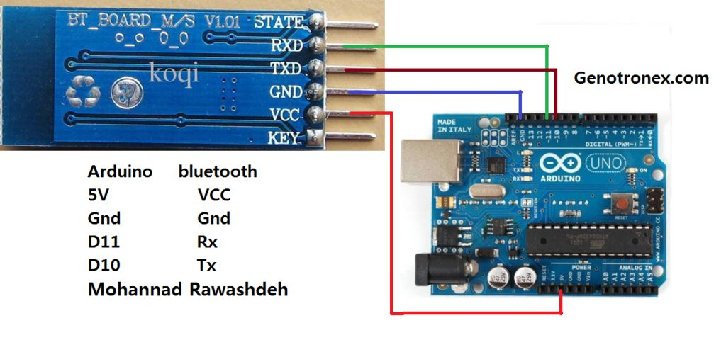
КонфигуриранЕ на различните сензори
HC-05 (Bluetooth) Модул:
Конфигурацията на щифта на PIR сензора е показана на фигурата. PIR сензорът се състои от три щифта, земя, сигнал и захранване отстрани или отдолу. Обикновено мощността на PIR сензора е до 5V, но PIR модулите с голям размер работят с реле вместо директен изход.

Slide 8
Код за домашна автоматизация
float x,y; //TEMP
#define trigPin 12 //ULTRA
#define
echoPin 10
int ledPin= 13;
int duration, distance; //ULTRA
#include<Servo.h>
//servo
Servo my; //servo
char val; //bluetooth

Slide 9
Код за домашна автоматизация
void
setup() {
Serial.begin(9600);
pinMode(2,INPUT); //IR GATE FIRST
pinMode(3,INPUT);
my.attach(11); //servo
pinMode(4, OUTPUT); //IR GATE FIRST
pinMode(7,OUTPUT); //TEM
pinMode(8,INPUT); //pir
1
pinMode(9,OUTPUT); //LED 1
// pinMode(10,INPUT); //pir
2
//pinMode(11,OUTPUT); //LED2
pinMode(trigPin, OUTPUT); //12
PIN ULTRA
pinMode(echoPin, INPUT); //10 PIN ULTRA
pinMode(ledPin, OUTPUT);
//13 PIN ULTRA
pinMode(3,OUTPUT);
//bluetooth
}

Slide 10
Код за домашна автоматизация
void loop() {
x=analogRead(0);
//TEMP
y=((x/1024)*5)*100;
Serial.println(y);
delay(500);
if(y>44)
{
digitalWrite(7,1);
}
else
{
digitalWrite(7,0);
delay(500);
}
//TEMP
if(digitalRead(8)==HIGH)
//pir
{
digitalWrite(9,HIGH);
}
else
{ digitalWrite(9,LOW);}

Slide 11
Код за домашна автоматизация
else
{
Serial.println("object detected \
");
Serial.print("distance=
");
Serial.print(distance);
digitalWrite(ledPin,HIGH);
} //ULTRA
if(digitalRead(2)==HIGH)
//gate first
{
my.write(0); //servo
}
digitalWrite(trigPin, HIGH); //ULTRA
delayMicroseconds(10);
digitalWrite(trigPin, LOW);
duration = pulseIn(echoPin, HIGH);
distance
= (duration/2) / 29.1;
if (distance >= 10 || distance <= 0)
{
// Serial.println("no object detected");
digitalWrite(ledPin,LOW);
}

Slide 12
Код за домашна автоматизация
else
{
my.write(90); //servo
}
analogRead(5);
//ldr
float a = analogRead(5);
Serial.println(a);
if (Serial.available()) //bluetooth
{
val = Serial.read();
Serial.println(val);
if(val == 'TV')
digitalWrite(3,HIGH);
else if(val == 'tv')
digitalWrite(3,LOW);
} //bluetooth
}
if (a <=200) {
digitalWrite(4,1);
Serial.println("LDR
is DARK, LED is ON");
}
else {
digitalWrite(4,0);
Serial.println("-----");
} //ldr

Slide 13
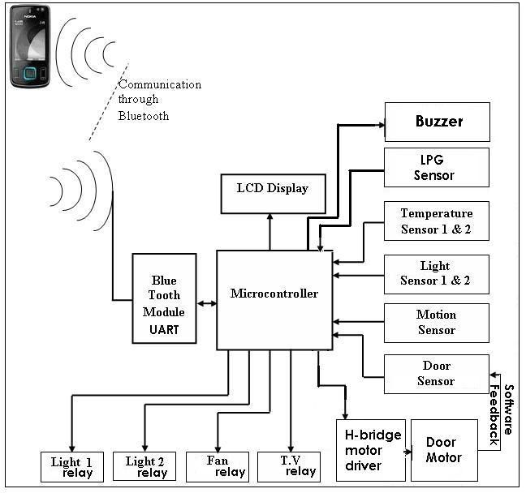
Схема на проекта

Slide 14
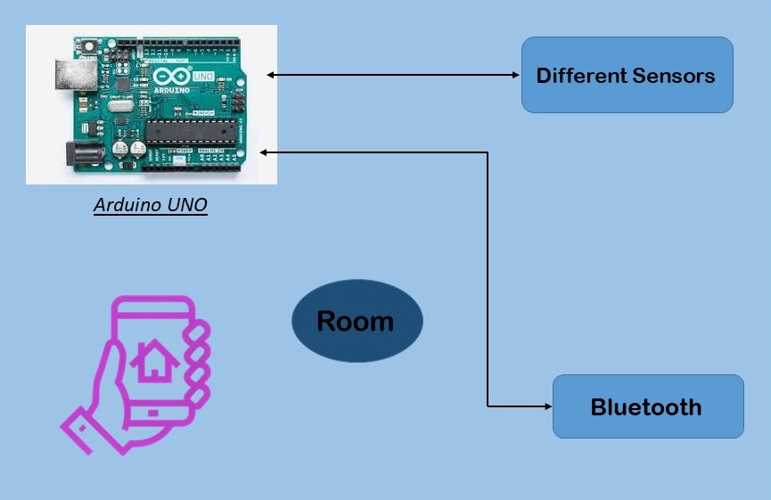
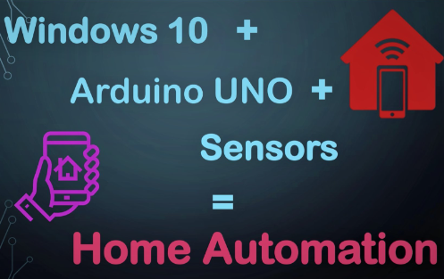
Източник
https://projecthub.arduino.cc/Shubhamkumar97/home-automation-using-arduino-and-bluetooth-control-2fd190

Slide 15
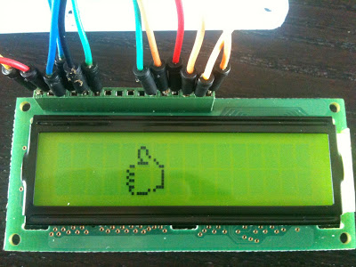
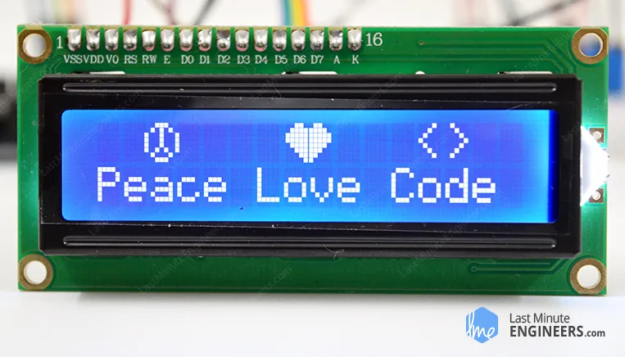
Благодаря за вниманието!

